Slide 1



健康雲與大數據期末報告
探討新住民資源配置情況
第11組
張詠翔、宋威慶、廖柏穎

Slide 2


前言與目的
1
資料蒐集與處理
2
目錄
資料探索與解讀發現
3
3D Map
4
小組成員貢獻度說明＆個人心得
5

Slide 3


前言與目的
-資料探索
1
前導
期中報告結論:
1.台灣新住民服務據點數量逐漸上升
2.新住民服務據點v.s.受教育資源分配正相關
探索
其他年份?高中與大學?

Slide 4
前言與目的
-解讀需求
1
延續「新住民」於「教育資源配﻿置」情況
加入高中及大學
拓展年份至103~110
=>得出值得探討的議題

Slide 5
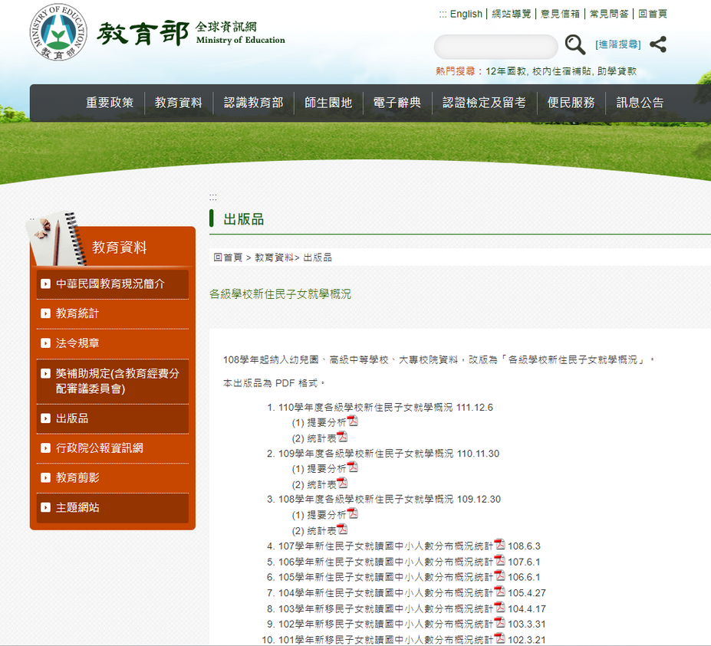

資料蒐集與處理
-導論
2
額外新增了兩個學層(高中及大學)
=>民國103-110年國中至大學各學層
新住民在台灣的就學人數
=>新住民於台灣總就學人口數的占比

Slide 6

資料蒐集與處理
-參考資料
2
1.各級學校新住民子女就學概況
https://www.edu.tw/News_Content.aspx?
n=829446EED325AD02&sms=26FB481681F7B203&s=4C810A112728CC60&fbclid=IwAR0cpzNsLC62Nu9bhfrxRzpICYr5xPXbfVHHG_2X-ZeupOXJ28JJrtu8FKE (教育部全球資訊網)
2.外籍配偶人數
https://www.wealth.com.tw/articles/9f4dae5a-aa5d-466e-a4dc-754bba352498
3.臺灣少子化影響 教育部統計新住民子女也銳減
https://news.immigration.gov.tw/NewsSection/Detail/64f3e928-446c-4b7e-bd23-702fe113c16e?category=0&lang=TW

Slide 7
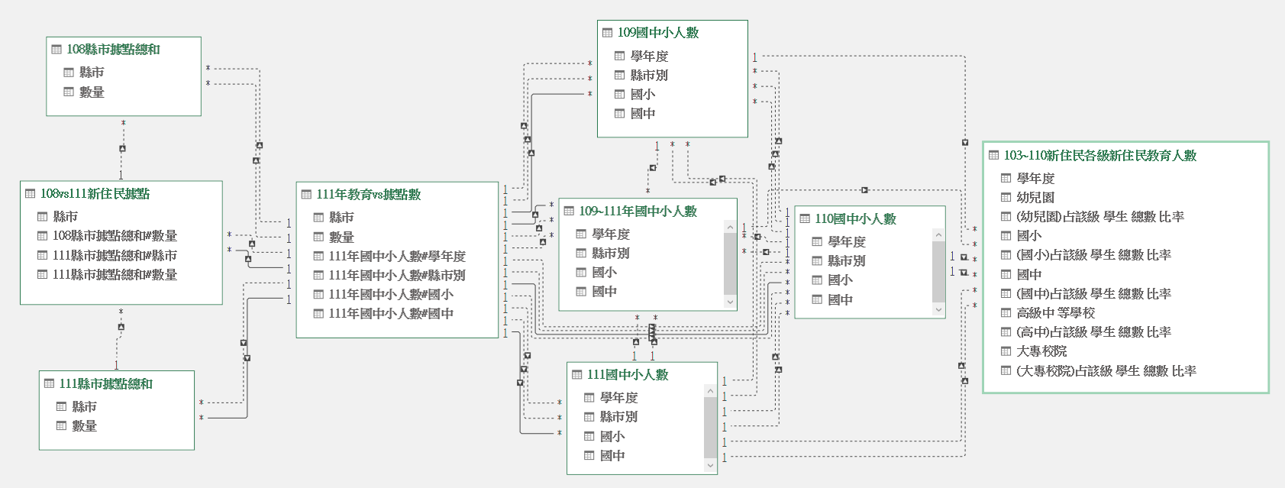

資料蒐集與處理
-資料關係圖更新
2

Slide 8
Power BI DEMO

Slide 9
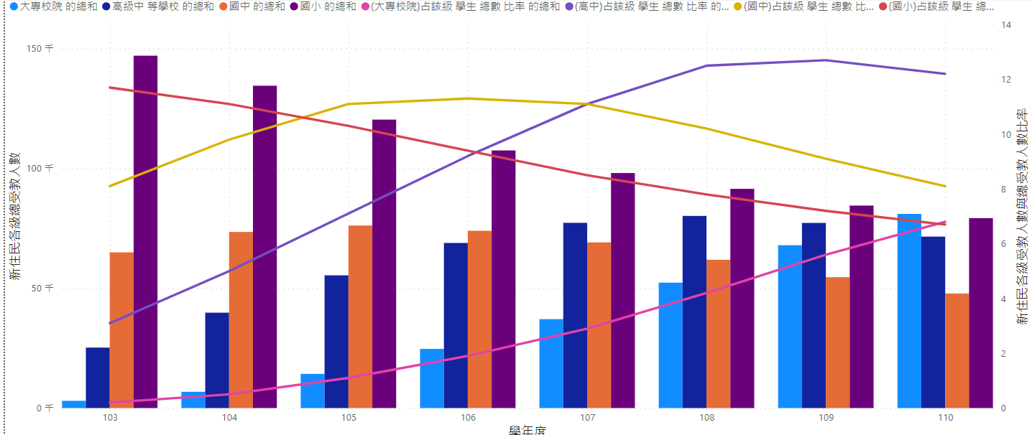
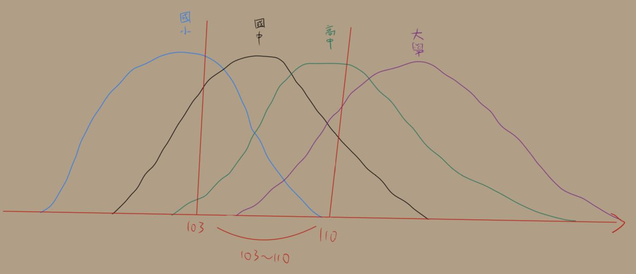

Slide 10
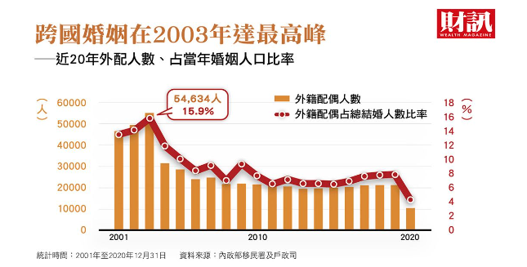
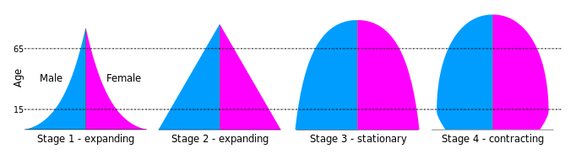

資料探索與解讀發現
3
透過繪製個學層曲線之後發現:
新住民在國小人數的占比正在逐年下降而大學占比有上升的趨勢
Result:
1.近20年外籍配偶的人數佔當年婚姻人口的比率先升再降
2.跨國婚姻在2003年達到最高峰
=>推測影響因素:政策開放&少子化
財訊新聞網651期

Slide 11

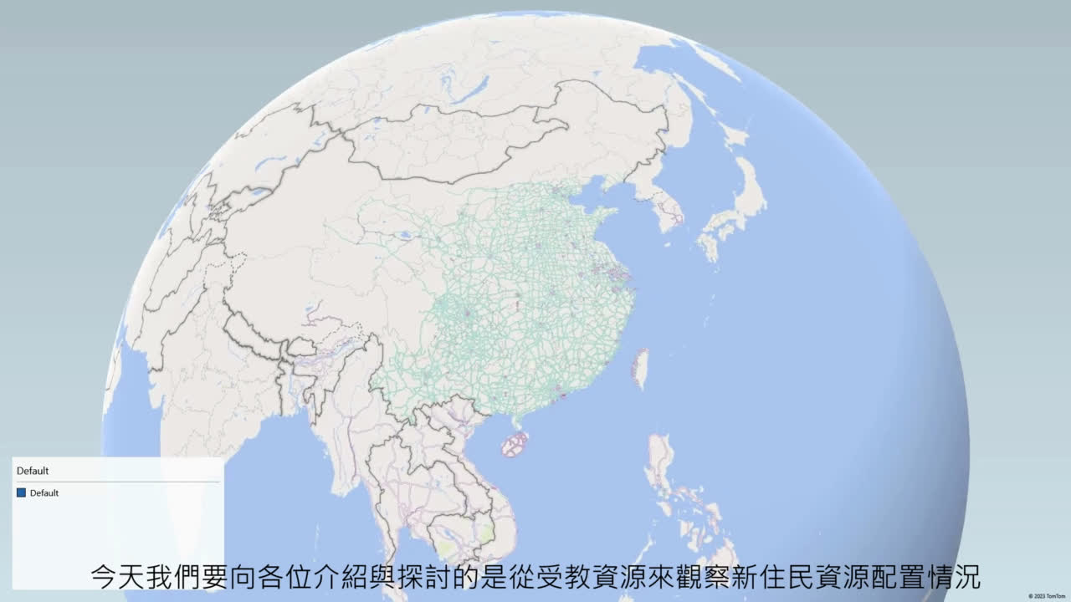

3D Map
4

Slide 12





小組成員貢獻度說明＆個人心得
5

Slide 13
小組貢獻度說明
 | 題目解讀與參與 | 資料蒐集與處理 | 上台報告 | POWER BI&3D MAP製作 | 簡報製作 | 總和
張詠翔 | 10 | 8 | 12 | 13 | 7 | 50
宋威慶 | 10 | 10 | 8 | 5 | 5 | 38
廖柏穎 | 3 | 3 | 1 | 1 | 4 | 12

Slide 14


張詠翔: 很高興可以藉由期末報告的機會延伸期中報告的內容，而透過這次增加的3D Map操作也讓我習得新技能有所收穫。
I encourage myself, 期許自己經由本課堂的訓練後，在未來也可使用本課程所習得技能來處理各種數據呈現相關的研究。 -2023/12/23
廖柏穎: 經過課堂上的練習後，能利用學到的工具去產生一個讓人易懂的圖表，與組員合作完成目標，讓最後成果出現時是令人非常開心的。 -2023/12/25
宋威慶: 藉由這次修改報告，我不僅更加精進自己做一份探究報告得實力與培養實驗精神，我也像組員學習非常多的知識並充實自己。 -2023/12/24

Slide 15
Thank
you!

